Slide 1
Грошові системи зарубіжних країн
Підготував: студент групи ФК 44 ІІ
Галюк Юрій

Slide 2
План
Основні етапи розвитку;
Грошова система США;
Грошова система Німеччини;
Грошова система Франції;
Грошова система Японії.

Slide 3
Основні етапи розвитку
Розвиток грошових систем країн світу відбував-ся водночас з еволюцією товарного господа-рства та властивих йому економічних відно-син. Грошові системи набували того чи іншого виду залежно від форми, в якій функціонують гроші - як товар (загальний еквівалент) або як знаки вартості. Історично першим типом грошової системи була система металевого обігу, за якої грошо-вий товар безпосередньо перебуває в обігу та виконує всі функції грошей, а банкноти розмі-нні на грошовий метал.

Slide 4
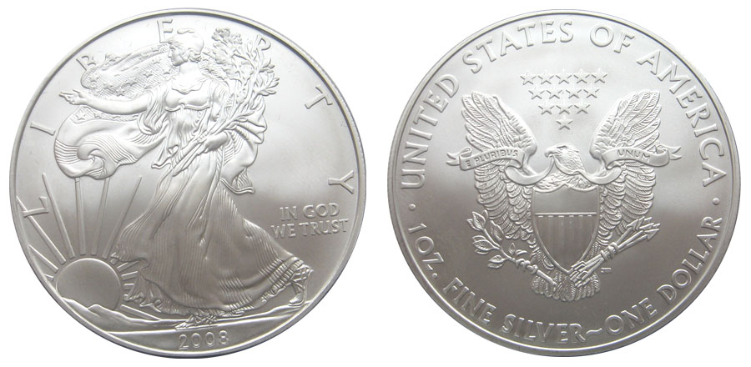
Металеві грошові системи виступали у формах біметалізму та монометалізму.
В епоху первісного накопичення капіталу (XVI-XVIII ст.) грошові систе-ми, як правило, базувалися на біметалізмі, що виник ще за часів фео-далізму. Біметалізм - це грошова система, за якої роль загального еквівалента законодавче закріплялася за двома металами - золотом і сріблом; монети з цих металів карбувалися та оберталися на рівних засадах, банкноти підлягали розміну на обидва ці метали.

Slide 5
Історично першим різновидом біметалізму була система пара-лельної валюти, згідно з якою співвідношення між золотими та срібними монетами встановлювалося на ринку стихійно, тобто під час здійснення платежів золоті та срібні монети приймалися відповідно до ринкової вартості золота та срібла. Це створювало деякі труднощі, що були пов'язані з існуванням на ринках двох загальних еквівалентів, а значить, двох мір вартості, двох систем цін. Ситуація ускладнювалася постійною зміною співвідношення між золотом та сріблом за вартістю. Тому держава встановлюва-ла у законодавчому порядку обов'язкове вартісне співвідноше-ння між двома металами, що оберталися на однакових засадах за їх відкритого карбування. Такий різновид біметалізму дістав назву "система подвійної валюти".
Але встановлене фіксоване вартісне співвідношення часто не збігалося з реальним ринковим, що зумовлювалося нерівномі-рним зростанням продуктивності праці при видобутку золота та срібла. Як наслідок, вартість одного грошового металу переоці-нювалася, а іншого - недооцінювалася. Той метал, який був за законом недооціненим, витіснявся з обігу металом, вартість якого переоцінювалася. У цьому проявлялася дія закону Копер-ника-Грешема: "Гірші гроші витісняють з обігу кращі".

Slide 6
У різних країнах в один і той самий час установлю-валося неоднакове співвідношення між золотом та сріблом. Так, наприкінці XVII ст. воно становило 1:15,5, а реальне ринкове співвідношення в цей час складало 1:14,9. Це означало, що золото за законом було переоцінене, тобто платежі золотом виявляли-ся вигіднішими, ніж платежі сріблом, яке часто ви-лучалося з обігу та вивозилося за кордон з метою купівлі золотих зливків для подальшого їх перекар-бування у монети для здійснення платежів. Слід зазначити, що коли в Європі з обігу вилучалося золото, у США - срібло. Тобто, незважаючи на те, що за законом обидва метали мали рівні права, факти-чно цю функцію виконував один із них.

Slide 7
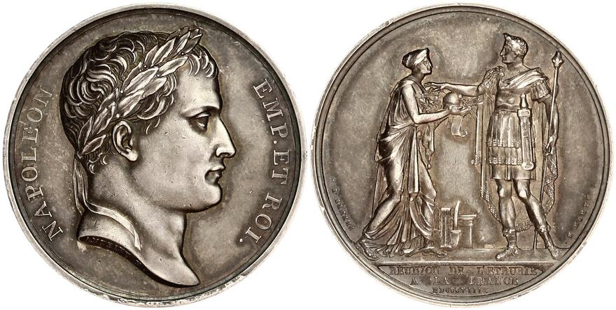
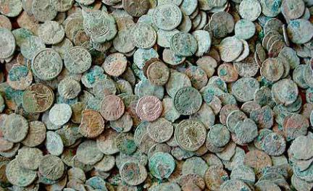
Різновидом біметалізму можна вважати так звану "систему "кульгаючої" валюти", за якою один із видів монет карбується у закритому порядку. Прикладом слугує французька грошова сис-тема, коли у 1873 р. було заборонено вільне карбування срібла, але за п'ятифранковими срібними монетами залишилася необ-межена сила законного платіжного засобу. Це була спроба вря-тувати біметалізм. Однак біметалізм не відповідав потребам розвинутого ринко-вого господарства, бо використання як міри вартості двох мета-лів суперечило сутності цієї функції грошей.

Slide 8
Загальною мірою вартості може бути лише один метал, що фактично й відбу-валося. З розвитком капіталізму роль повноцінних грошей в обігу дедалі часті-ше виконували кредитні гроші та безготівкові розрахунки. На початку другої половини XIX ст. кілька європейських країн (Франція, Бель-гія, Італія та Швейцарія) вдалися до спроби зберегти біметалізм, уклавши на конференції 1865 р. міжнародну угоду - так званий Латинський монетний союз. Це була перша спроба міждержавного регулювання грошових систем. На території країн Латинського монетного союзу зберігалося вільне карбува-ння монет із золота та срібла при підтриманні твердого співвідношення між золотими та срібними монетами (1:15,5), однаковий металевий вміст (вага та проба) грошових одиниць, вільний обіг монет одних країн-членів на терито-ріях інших. Такий блок мав зміцнити позиції країн-членів відносно інших євро-пейських країн, передусім Великобританії та Німеччини. Але цей союз про-існував недовго. Знецінення срібла наприкінці XIX ст. через здешевлення його виробництва призвело до того, що фактичне ринкове співвідношення золотих та срібних монет становило 1:20, 1:22. Як наслідок, недооцінені за законом зо-лоті монети почали виходити зі сфери обігу до скарбів. Урешті-решт це спри-чинило розпад Латинського монетного союзу. У 1878 р. вільне карбування срібла у країнах союзу було заборонено і всі ці країни перейшли до золотого монометалізму.

Slide 9
Латинський Монетний Союз

Slide 10
Монометалізм - грошова система, за якої роль загального екві-валента виконує один метал: золото (золотий монометалізм) або срібло (срібний монометалізм), при цьому в обігу функці-онують монети та знаки вартості, розмінні на грошовий метал. Срібний монометалізм існував у:
Росії в 1843-1852pp.
в Індії - в 1852-1893 pp.
у Голландії - в 1847-1875рр.

Slide 11
Англія першою здійснила перехід до золотого монометалізму наприкінці XVIII - на початку ХЕХ ст. В останній третині XIX ст. з'явилися умови для широкого за-провадження золотої валюти. Завдяки своїй портативності (вища вартість та значно менша вага, ніж у срібних монетах) золоті монети були придатнішими для обігу. Золотий монометалізм було введено:
у Німеччині - в 1871-1873 pp.
у Швеції, Норвегії та Данії - в 1873 p.
у Франції - в 1876-1878 pp.
в Австрії - в 1892 p.
у Росії та Японії - в 1837р.
у США - в 1900р

Slide 12
Золотий стандарт фактично був стандартом фунта стер-лінгів, бо більшість країн у XIX ст. проводили політику збереження стабільної вартості своїх валют через пере-ведення їх у фунти стерлінгів. Великобританія мала перевагу країни, що на той час не брала участі у війнах. Це сприяло формуванню її іміджу як зразка фінансової стабільності та обережності.
Золотий монометалізм існував у кількох формах:
Золотий монеталізм
Золотомонетний
стандарт
Золотозливковий стандарт
Золотодевізний
стандарт

Slide 13
Класичною формою вважається золотомонетний стандарт, за якого:
золото виконувало всі функції грошей;
в обігу перебували золоті монети. Уведення в обіг золотих монет не викликало ажіотажного попиту на них. Навпаки, їх часто намагалися позбутися як незручних в обігу;
відкрите карбування монет із фіксованим золотим вмістом. Англійський фунт стерлінгів містив 7,32 г золота, долар - 1,5, франк - 0,29, марка - 0,35, російський рубль - 0,77 г;
вільний рух золота та іноземної валюти між особа-ми та країнами, завдяки чому відхилення валютних курсів від валютних паритетів відбувалося лише в межах "золотих точок".

Slide 14
Рівновага підтримувалася через суворий контроль з боку центрального емісійного банку. Залежно від установленого законодавством порядку забезпечення банкнот золотом існувало кілька систем банкнотної емісії.
Англійська система банкнотної емісії: 1. Законодавство установлювало максимальний контингент емісії – фіду-ціарна емісія. Згідно з актом 1844 р. цей контингент для Банку Англії дорівнював 14 млн ф. ст. 2. Для решти банкнотної емісії, що законом не лімітувалася, обов'язко-вим було 100-відсоткове металеве покриття.
Французька система банкнотної емісії, яка була введена у 1870р.: 1. Законодавство визначало загальний максимум банкнотної емісії. 2. Ніяких обов'язкових норм металевого забезпечення не встановлюва-лося.
Німецька система банкнотної емісії за законом 1875 р. зводилася до та-кого: 1. У законодавчому порядку фіксувався максимальний контингент не забезпеченої золотом емісії. 2. Законодавство дозволяло випуск не забезпечених золотом банкнот понад установлений максимум, але така додаткова емісія обкладалася 5%-им податком. 3. Не менш як третина загальної суми банкнот мала бути забезпечена золотим запасом.

Slide 15
Американська система банкнотної емісії, що була введена згідно з Феде-ральним резервним актом 1913 p., характеризувалася тим, що: 1. Установлювалася мінімальна норма металевого покриття всієї банкнотної емісії, яка дорівнювала 40%, решта підлягала забезпеченню комерцій-ними векселями. 2. Не встановлювалося будь-якого максимального контингенту ані для фідуціарної емісії, ані для банкнотної емісії в цілому.
Російська система забезпечення банкнотної емісії за законом 1897 р. походила на англійську: 1. Золоте забезпечення повинно було становити не менше ніж 50% загальної суми емісії кредитних банків Державного банку за умови їх випуску на суму не більше 600 млн крб. 2. Емісія понад установлену суму потребувала 100-відсоткового золотого забезпечення.

Slide 16
Золотомонетний стандарт являв собою найстабільнішу, саморегульовану грошову систему. Саморегулювання обумовлювалося адекватністю вартості, яку виражали вказані гроші в обігу, вартості металу, котрий містився в монетах чи міг бути одержаний в обмін на банкноти. Завдяки вільному обігу, карбуванню золотих монет та необмеженому обміну банкнот на золото маса грошей стихійно пристосовувалася до потреб у них обігу через механізм скарбу. В періоди спаду виробництва та товарообороту зменшувалася потреба в грошах, вони виходили з обігу, перетворюючись на скарб. При розширенні товарообороту гроші надходили зі скарбу до сфери обігу. Саме у такий спосіб відбувалося регулювання маси грошей в обігу. Стабільність національних грошей, стабільність валю-тних курсів сприяли розвитку капіталізму вільного ри-нку, створювали умови для розвитку кредитних відно-син, міжнародної торгівлі, руху капіталів та ін.

Slide 17
Функціонування золотомонетного стандарту вимагало наявності золо-тих запасів у центральних емісійних банках, які слугували резервним фондом внутрішнього обігу, забезпечували розмін банкнот на золото, були резервом світових грошей. Витрати держави на забезпечення обігу золотою монетою були значними. Для їх зменшення широко емі-тувалися банкноти, використовувалися безготівкові розрахунки. У про-цесі історичного розвитку співвідношення між золотими монетами в обігу та їх замінниками поступово змінювалося. Наприклад, у США, Великобританії і Франції воно дорівнювало:
У 1815 р. 3:1
У 1860 р. 1:1
У 1885 р. 1:3
До 1913 р. золоті монети становили 1/10 грошової маси. Але грошова система залишалася стабільною, бо зберігалися основні принципи золотомонетного стандарту.

Slide 18
У роки Першої світової війни зростання бюджетних дефіцитів, покриття їх позиками та емісією грошей спричинили таке зро-стання грошової маси в обігу, яке значно перевищувало золоті запаси емісійних банків і ставило під загрозу вільний обмін грошових знаків на золоті монети. У цей час золотомонетний стандарт було скасовано у країнах, що брали участь у війні, та й у більшості інших країн (окрім США та семи латиноамерикансь-ких країн). Було припинено розмін банкнот на золото, заборо-нено його вивіз за кордон, громадянам не дозволялося воло-діти золотом у монетарній формі, золото пішло у скарби, тобто відбувся перехід до паперових грошових систем. Центральні банки активно скуповували державні цінні папери та надавали позики під їх забезпечення. До кінця війни державні зобов'яза-ння в активах центральних банків становили:
у Великобританії 54%
Франції - 81%
Італії - 63%
Німеччині - 91%

Slide 19
Під час війни та особливо після її закінчення фінансовий центр перемістився з Західної Європи у США, які перетво-рилися з країни-боржника на країну-кредитора. По закін-ченні війни лише в США зберігався золотомонетний стан-дарт. У більшості країн панував інфляційний обіг паперо-вих грошей, який зберігався тривалий час і після закінче-ння війни. Відбувся перерозподіл офіційних золотих резервів. У 1924р. 46% світових золотих запасів було сконцентровано у США (у 1914 p. -23%).За нових історичних і політичних умов повернення до класичної золотомонетної форми бу-ло вже неможливим. Однією з причин неможливості тако-го повернення була нерівномірність світових запасів золо-та. У той час, коли питома вага США у світовому централі-зованому запасі за 1913-1924 pp. зросла з 31,7 до 46%, частка європейських країн упала з 49,3 до 34%. Це значно ускладнювало поновлення золотомонетного стандарту.

Slide 20
Іншою причиною було прагнення держав до централізації золота як важливого військово-фінансового ресурсу на випадок нових війн. Тому навіть ті європейські держави, які мали порівняно великі золоті запаси (Англія і Франція) вживали заходів до того, щоб централізувати ті запаси, вилучити їх з обігу та зберігати у центральних банках. Після закінчення Першої світової війни інфляція в ряді країн посилилась, чому сприяли розруха, товарний дефіцит, надмірна емісія грошей. Особливо це стосувалося країн, які програли війну.

Slide 21
На основі зростання промисловості та торгівлі в 1924 -1928 pp. відбулася відносна стабілізація еко-номіки. Процес стабілізації валют тривав кілька ро-ків, унаслідок чого з'явилися передумови для "ва-лютної війни". Перша повоєнна грошова реформа була проведена у Швеції в 1922 p., остання - в Японії в 1930 р. У більшості країн були здійснені девальвації, при-чому в Німеччині, Австрії, Угорщині, Польщі вони були близькими до нуліфікації. У Франції за 1928 р. золотий вміст франка знизився у 5 разів. Тільки у Великобританії в 1925 р. відбулася ревальвація фу-нта стерлінгів, унаслідок якої його довоєнний золо-тий вміст поновився. Під час грошових реформ (1924-1929 pp.) поверне-ння до золотого стандарту відбулося у двох нових формах - золотозливкового та золотодевізного стандартів.

Slide 22
Золотозливковий стандарт - це така грошова система, за якої на відміну від золотомонетного стандарту, в обігу відсутні золоті монети та їх вільне карбування, обмін банкнот здійснюється лише на золоті зливки з певними обмеженнями.
Більшість країн (Німеччина, Австрія та ін.), які не мали достатніх золотих запасів, перейшли до золотодевізного стандарту, за якого також відсутній обіг золотих монет та їх вільне карбування, а обмін банкнот здійснюється на іноземну валюту (девізи), яка обмінюється на золото. У такий спосіб зберігався непрямий зв'язок грошових одиниць 30 країн світу із золотом.

Slide 23
Золотозливковий та золотодевізний стандарти були грошовими системами без золотого обігу, тобто золото функцій обігу та платежу не виконувало, саме тому їх називають "урізаними" формами золотого стандарту. Остаточний крах золотого стандарту як грошової системи було прискорено економічною кри-зою 1929-1933 pp., яка охопила всі сфери суспільного відтворення – вироб-ництво, торгівлю, грошово-кредитну та валютну системи. Світова грошово-кредитна криза тривала 3,5 роки - з осені 1929 до весни 1933 р. і характери-зувалася надзвичайною глибиною та гостротою. Наприклад, у США депозити банків зменшилися на третину, їх обліково-позичкові операції - в 2 рази. З початку 1929 до липня 1933 р. збанкрутувало більш як 10 тис. банків (40% загальної чисельності банків у країні). Особливістю світової грошово-кредитної кризи 1929-1933 pp. було збереже-ння низької норми відсотка за кредит. У 1930-1933 pp. облікова ставка Банку Англії була в середньому на рівні 3,1% проти 5,5% у 1929 p., Федерального резервного банку Нью-Йорка - 2,6% проти 5,2%. Збіг економічної та грошово-кредитної кризи з валютною призвів до скасування золотого монометалізму та масового знецінення валют (на 50-84%) Золотий стандарт було скасовано в усіх країнах (наприклад, у Великобританії, Німеччині та Японії - у 1931р., у США - в 1933р.).
У Великобританії ціна стандартного зливка в 12,4 кг дорівнювала 1700 ф. ст., у Франції зливок золота вагою 12,7 кг коштував 215 тис. фр.

Slide 24
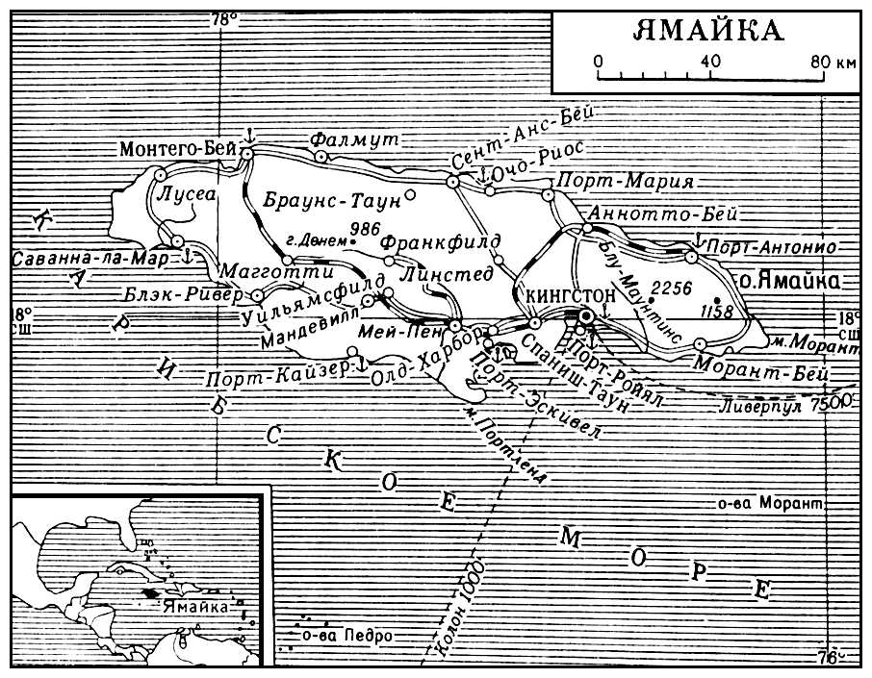
Загострення валютної кризи змусило уряд США девальвувати свою валюту на 7,89% та підвищити офіційну ціну золота з 35 до 38 дол. Було ревальво-вано курси ряду валют. Девальвація долара викликала масову зміну курсів валют до долара (96 зі 118 країн - членів МВФ). Але в 1973 р. зно-ву спалахнула валютна криза. На від-міну від 1971 p. CTIIA не вдалося до-могтися масового перегляду валютних курсів. 12 лютого 1973 р. було прове-дено повторну девальвацію долара на 10% та підвищено офіційну ціну золота на 11,1% (з 38 до 42,22 дол.). Провідні країни підписали Паризьку угоду про перехід від фіксованих до плаваючих курсів. Валютна реформа юридичне була оформлена угодою країн - членів МВФ у Кінгстоні (Ямайка) у січні 1976 р.

Slide 25
Грошова система США

Slide 26
У 18 ст. грошовий обіг на американському континенті обслуговувався англійськими фунтами стерлінгів та іспанськими срібними доларами. В 1785 році конгрес США визначив національною грошовою одиницею долар, який містив 24.34 гр. срібла, а в 1792 році прийняв закон, згідно якого в країні офіційно вводилась біметалева система подвійної валюти
Співвідношення між золотом і сріблом встановлювалось 1:15. В 1834 році воно було змінено на 1:16. В першому випадку срібло було переоцінене, у другому – недооцінене. Тому практично до 1834 року в обігу переважало срібло, потім - золото. Одночасно в США відбувався децентралізований випуск власних банкнот приватними банками, тобто здійснювалась банкнотна емісія.
Під час громадянської війни 1861-1865 років банки штатів при-пинили розмін банкнот на золото і срібло, золоті і срібні монети поступились паперово-грошовій системі. З цього часу і до поча-тку 1879 року в обігу переважали паперові банкноти та "грінбе-кі" - білети казначейства США, випущені для покриття військо-вих видатків.

Slide 27
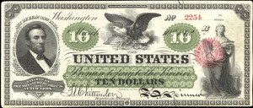
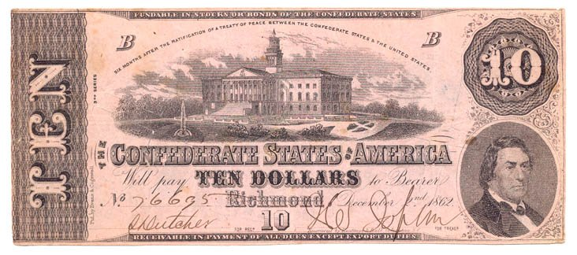
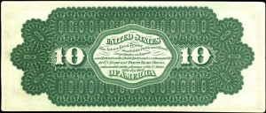
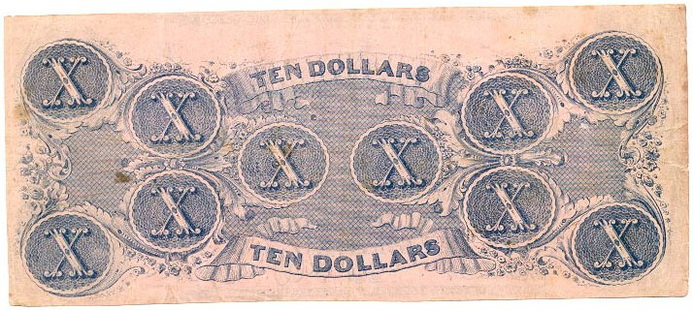
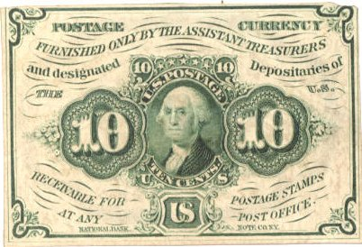
1862 Сполучені штати емітують «Грінбекі» або «Зеле-нні спинки» які обкладаються 2х процентним податком.

Slide 28
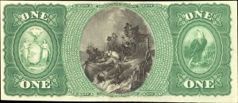
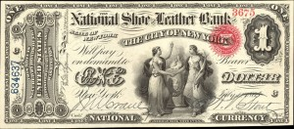
1865pp. До закінчення Громадянської Війни в Сполучених штатах, вартість «грін беков» скорочується вдвічі і уряд починає вилучати їх з обігу.

Slide 29
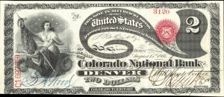
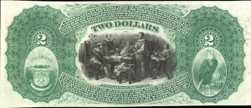
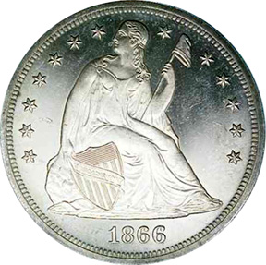
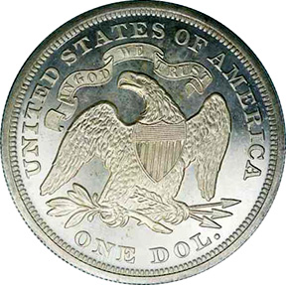
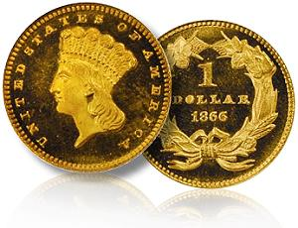
1866 Банкноти Сполучених штатів обкладаються непідйомним 10-ти відсотковим податком.

Slide 30
В 1873 році був прийнятий закон про забо-рону вільної чеканки срібних монет, що означало перехід від біметалізму до золо-того монометалізму. Проте фактично біме-талізм зберігався до 1900 року, коли в США був прийнятий закон про золотий стандарт, який остаточно затвердив грошову одиницю -
долар з вмістом в ньому 1.50463 г. золота.

Slide 31
Закон 1875 року передбачав реставрацію металевої грошової системи шляхом обміну золота на"грінбекі", проте надмірна емісія останніх призвела до їх різкого знецінення і фактично обмін був відновлений лише в 1879 році.
До початку 60-х років 19 ст. робилися спроби центра-лізувати та впорядкувати грошову емісію, головною особливістю якої в той час була абсолютна хаотичність. Уряд двічі (в 1791 та 1816рр.) створював емісійні уста-нови для випуску банкнот, проте це закінчувалось без-результатно.
В цей час емісію банкнот здійснювали головним чи-ном штатні банки, яких на 1861 рік нараховувалось 1601, в обігу знаходилось більше 7000 банкнот різ-ного типу, з яких тільки 1500 - дійсно функціонуючих в цей період банків.

Slide 32
При цьому до 1873 року загальна сума емісії банк-нот всіх національних банків не повинна була пере-вищувати 300 млн. дол. Для того, щоб позбавити штатні банки можливості емісії і змусити їх прийня-ти статус національних, в 1865 році був введений 10% податок на банкнотну емісію штатних банків. Створенням національних банків уряд не тільки врегулювував банкнотний обіг, але й використову-вав ресурси цих банків як джерело державних по-зик. Таким чином, розмір емісії визначався не пот-ребою товарообігу в готівці як у засобі обігу і плате-жу, а був поставлений в залежність від суми придба-них банками облігацій.

Slide 33
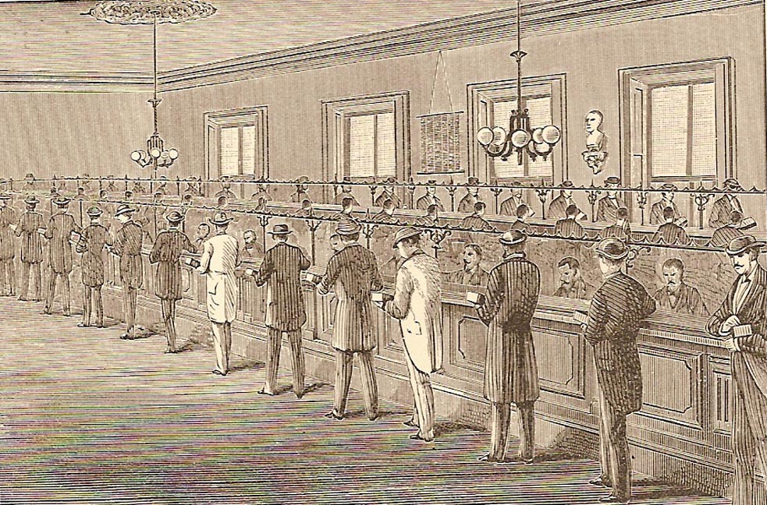
Банк 1880р.

Slide 34
Головним недоліком системи грошової емісії США на початку 20 ст. була її нееластичність. В періоди криз, коли виникала гостра нестача грошей, в обігу були різні їх замінники, такі як сертифікати розрахункових палат і поштові марки. Тому однією з головних цілей Федерального резервного акту в 1913 р. було створення системи еластичної грошової емісії, контрольованою державою. Цей акт був прийнятий конгресом 23 грудня 1913 року. У від-повідності з Федеральним резервним актом вся те-риторія країни була поділена на 12 округів, в кожно-му з яких був створений федеральний резервний банк з правом емісії банкнот. Одночасно змінилось забезпечення банкнот - з цього часу банкноти феде-ральних резервних банків забезпечувались не мен-ше ніж на 40% золотом, а інші 60% - короткостроко-вими комерційними векселями.

Slide 35
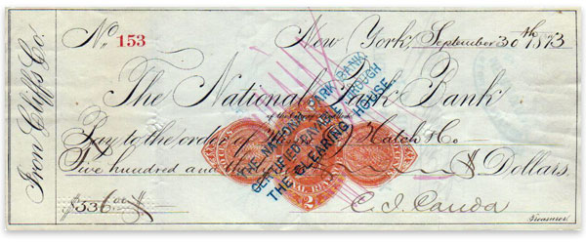
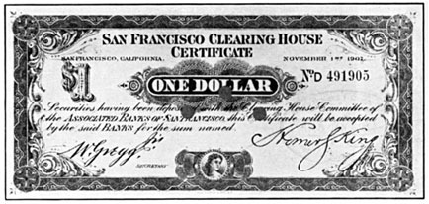
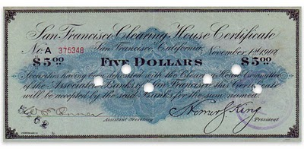

Slide 36
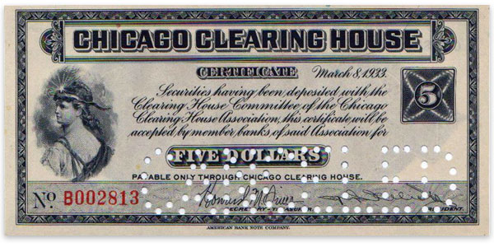
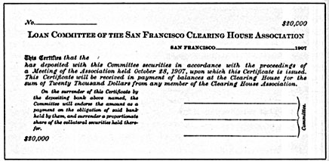
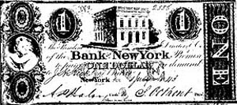

Slide 37
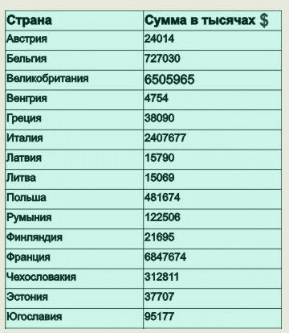
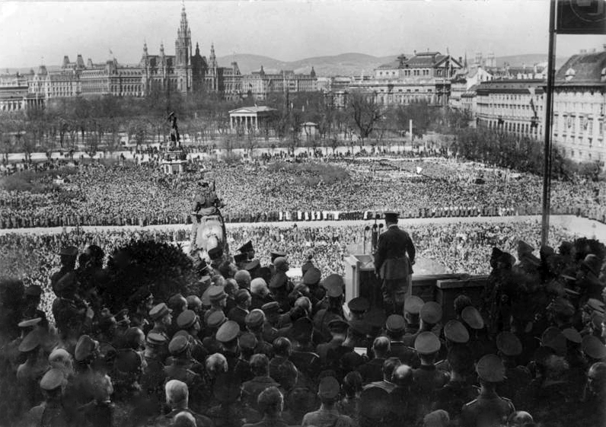
В роки першої світової війни США, на відміну від європейських країн, не відміняли розміну банкнот на золото. Це пояснюється незначни-ми військовими видатками країни. Більш того, в ці роки значно покращився стан платіжного балансу, США перетворилися з країни-борж-ника на країну-кредитора. Значно збільшилися золоті запаси країни, бо значна частина золо-тих грошей була тезаврована приватними вла-сниками і банками, до того ж банки вносили золото в федеральні резервні банки як резе-рви за депозитами.
Саме це дозволило забезпечити збереження вільного обміну доларових банкнот на золото в монетній формі. З цього моменту долар по-чав завойовувати становище міжнародної ро-зрахункової та резервної валюти. В 1922 р. на конференції в Генуї міждержавними угодами була створена друга світова валютна система, яка функціонувала на базі золото-девізного стандарту і валют провідних країн - англійсь-кому фунті стерлінгів та американському долару.

Slide 38
Світова економічна криза 1929-1933 рр. викликала значне зростання банкрутств банків, повністю підірвала довіру до банківської системи серед населення, почалось масове ви-лучення вкладів з банків з одночасним обміном їх на золо-то. Це змусило США в березні 1933 р. припинити розміню-вати банкноти на золото.
Погіршення економічної ситуації в світі взагалі та в США зокрема, змусило уряд піти на девальвацію власної валюти. Законом від 31 січня 1934 р. долар був де-вальвований на 40.9%, вміст золота в доларі знизився
з 1.50463
до 0.888671
г. чистого золота, а купівельна ціна золота казначейством США відповідно збільшилась з 20,67 до 35 доларів за тройську унцію. Громадянам і юридичним особам в США було заборонено володіти золотом в монетарній формі. Розмін грошей на золото скасовувався. Девальвація дала можливість федеральним резервним банкам збільшити банкнотну емісію на 69% при тих самих золотих запасах, одночасно долар ставав більш дешевим для іноземців, що розширювало експортні можливості

Slide 39
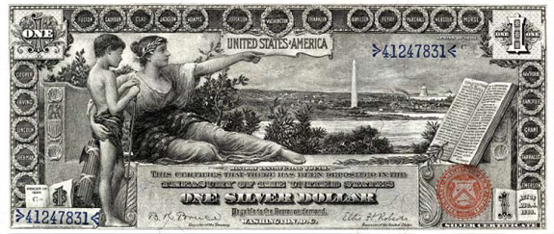
Закон 1934 р. про срібло вимагав від казначейства купувати срібло в країні і за кордоном до тих пір, поки запас срібла не досягне 25% загального металевого запасу. На суму закупленого срібла випускались срібні сертифікати, які стали елементом грошової маси. Формально закон був прийнятий з метою розши-рення металевої бази грошового обігу, в дійсності ж казначейство допомогло підняти ціну на срібло, яка в 1932 р. впала до 25 центів за унцію. Казначей-ство, щоб досягти необхідної норми, скуповувало за ціною 64-90 центів за унцію все срібло, яке добувалось в США.
Офіційна ціна на золото (35 доларів за тройську унцію) довгий час була об'єк-том державного регулювання США для підтримки незмінного золотого вмісту американської валюти. Проте до другої світової війни долар в якості резервної валюти використовувався головним чином країнами американського контине-нту, а в ролі міжнародної розрахункової та резервної валюти займав лише друге місце - після англійського фунта стерлінгів.

Slide 40
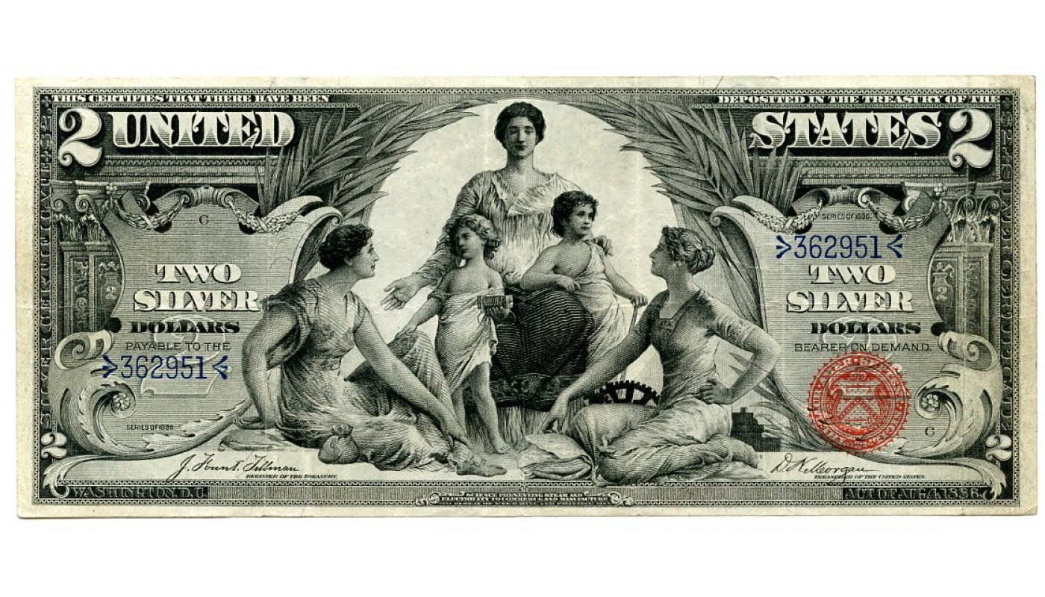
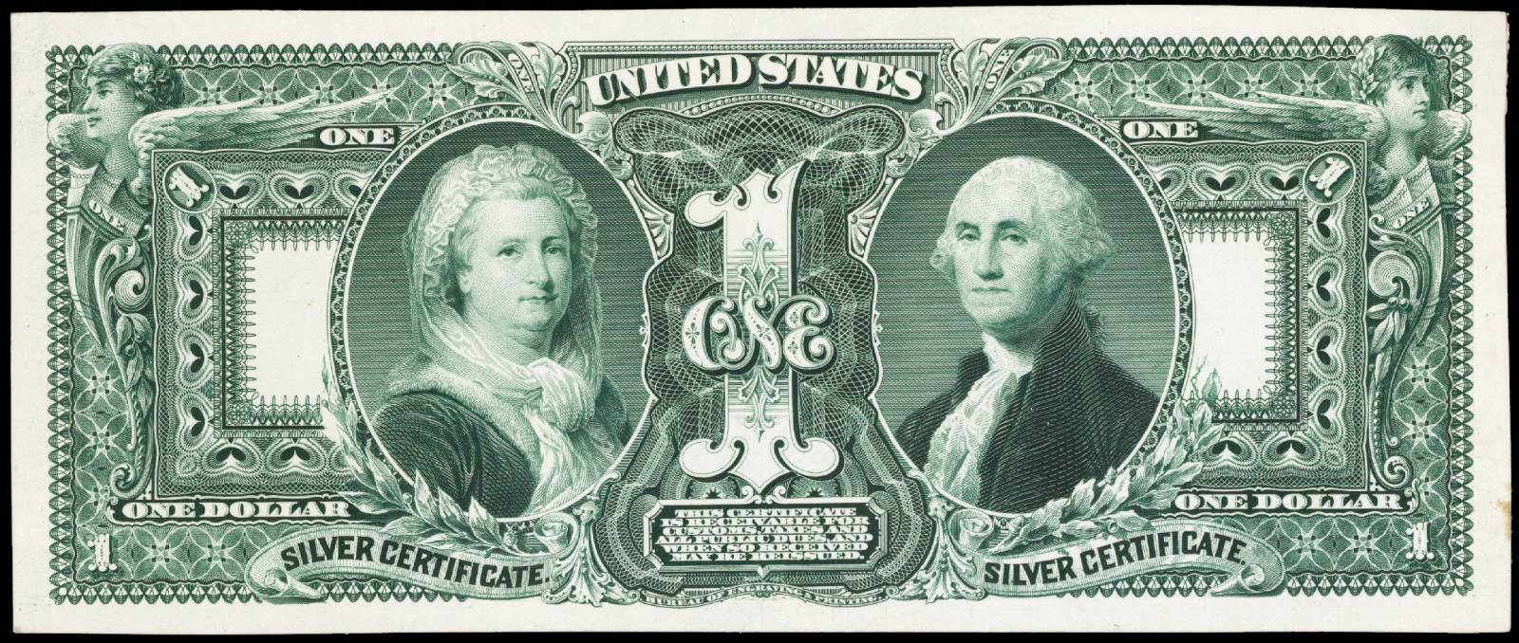

Slide 41
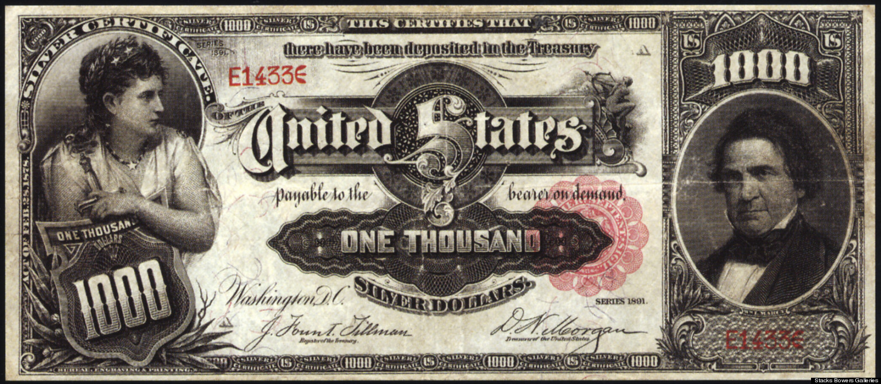
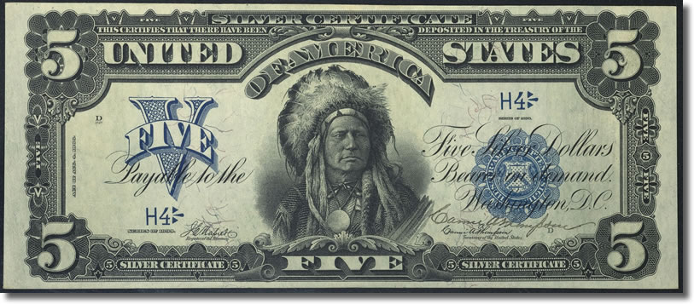

Slide 42
В роки другої світової війни значно посилилось економічне та валютне становище США завдяки значному зростанню промислового і сільсь-когосподарського виробництва і незважаючи на те, що грошово-кре-дитна система США широко використовувалась для фінансування вій-ськових видатків. За роки війни грошова маса в обігу зросла до 103 млрд. дол. в 1945 р. проти 32.4 млрд. дол. в 1939 р., готівка за цей же період зросла в 4.6 рази (з 5.7 млрд. дол. до 26.3 млрд. дол.), де-позити банківської системи - приблизно в З рази (з 26.7 млрд. дол. до 76.8 млрд. дол.), а купівельна спроможність долара впала на 25%.
Але інфляція в США була значно менша, ніж у інших країнах. Це дало можливість США домогтися в 1944 р. офіційного визнання долара основною валютою світу. В 1944 р. Бреттон-вудською угодою була оформлена третя світова валютна система, яка існувала до 1976 р. Згідно цієї угоди, золото-девізний стандарт зберігався лише в міжде-ржавних відносинах, статут створеного Міжнародного Валютного фон-ду зобов'язав членів МВФ здійснювати урядові операції з золотом тільки за офіційною ціною (35 дол. = 1 тройська унція) для підтримки незмінного вмісту американської валюти. Світова грошова система ба-зувалась на нерозмінних кредитних грошах і проголошувався статус долара і фунта стерлінгів як резервних валют - особливої категорії кон-вертованих національних валют. що використовувались як міжнародні платіжні та резервні засоби.

Slide 43
В перші повоєнні роки на долю США припадало:
56% промислового виробництва
40% обсягів зовнішньої торгівлі
70% централізованих запасів золота
Кінець 50 - початок 60-х років відзначався для США значним погіршенням валютних позицій та сальдо платіжного балансу.

Slide 44
Починаючи з 1958 р. пасивне сальдо платіжного балансу США щорічно перевищувало З млрд. дол. Покривалось пасивне сальдо як короткостроковою доларовою заборгованістю інших країн, що створювали власні резерви доларів - міжнародних засобів платежу, так і золотим запасом США В результаті золотий запас країни зменшився з 24.6 млрд. дол. в 1949 р. до 11.0 млрд. дол. в 1971 р.
Коли золотий запас наблизився до 25% забезпечення емісії, обов'язкове золоте покриття долара було скасовано. В США був встановлений мінімальний рівень золотого запасу як військове - стратегічного резерву (близько 10 млрд. дол.). Негативний стан платіжного балансу та посилення темпів інфляції в США викликали "втечу" від долара. В зв'язку з неможливістю обміняти всі долари на золото, уряд США припинив розмін в серпні 1971 р.
Для того, щоб покращати стан платіжного балансу, в першу чергу - торговельного балансу, в грудні 1971р. та в лютому 1973 р. були проведені девальвації долара на 7.9% та на 10% відповідно. Офіційна ціна на золото зросла в лютому 1973 р. до 42.22 дол. за 1 тройську унцію.

Slide 45
Довгий строк безперервного зниження курсу долара негативно вплинув на його роль головної світової резервної валюти. Його доля в інвалютних резервах інших країн зменшилась з 84.7% в 1973р. до 65% в 1985р. Проте на початку 80-х років керівництво ФРС активно проводило антиінфляційну політику і курс долара по відношенню до валютної корзини країн ЄЕС почав зростати. Курс досяг максимуму в 1985 р. і мав негативні наслідки для стану торговельного балансу США - зменшення експорту амери-канських товарів і стимулювання імпорту більш дешевих зарубі-жних товарів. З вересня 1985 р. для виправлення такого стано-вища уряд США почав постійні контакти з урядами інших еконо-мічно розвинутих країн з метою координації валютної політики і спільних дії на валютних ринках. Так, у вересні 1989 р. підписана угода країн "великої сімки" про узгоджену інтервенційну про-даж доларів, у квітні1990 р. - про узгоджену політику отримання падіння йєни. У вересні 1992 р. велика криза європейських ва-лют змусила активізувати політику оптимізації курсу долара

Slide 46
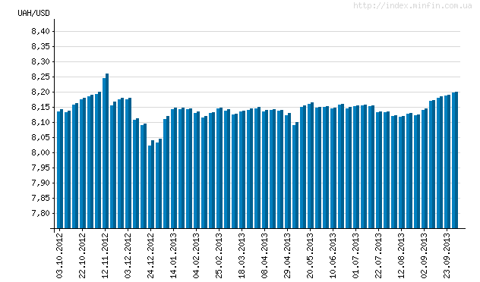
Динамка курсу долара США.

Slide 47
В США емісію грошей здійснює казначейство, ФРС та комерційні банки. Казначейство випускає в обіг дрібні купюри в 1, 5, 10 доларів, срібні долари та розмінну монету в 1, 5, 10, 25 та 50 центів. 1 долар США = 100 центам.
Банкноти ФРС 20, 50, 100 доларів - головний засіб готівкового грошового обігу США. Комерційні банки залучають депозити на транзакційні вклади і створюють гроші для безготівкового обігу (Табл. " При цьому 90% всіх платежів США відбувається шляхом безготівкових розрахунків.

Slide 48
ФРС
Штаб

Slide 49
Важливою основою безготівкових розрахунків у США є трансакційні вклади, які досить легко можуть бути використані як гроші. Кошти на цих рахунках належать в основному великим корпораціям та просто багатим особам. 53% загальної суми таких депозитів належить нефінансовим корпораціям, 8,4% - кредитно-фінансовим інститутам, 32,6% - фізичним особам та біля 6% - іноземним власникам.
Головним інструментом безготівкого обігу США є чек. Чековий обіг тут отримав найбільшого розвитку порівняно з іншими країнами. Іншою формою безготівкових розрахунків є використання пластикових карток, які дають змогу здійснювати розрахунки за товари та послуги без використання готівки та чеків та одночасно є інструментом короткострокового споживчого кредиту.
Останнім часом у США активно використовується така форма безготівкових розрахунків як система попередньо повідомлених платежів (preathorized payments). За цією системою банк автоматично зараховує на поточний рахунок клієнта або, навпаки, списує з його рахунку кошти згідно укладених угод. Це стосується комунальних платежів, страхових внесків та інш. Серед надходжень – заробітна платня, пенсії, рентні платежі та інш.

Slide 50
Грошово-кредитна система США
Банківська система
Небанківські кредитно – фінансові установи
Федеральна резервна система
Федеральні кредитні установи
Комерційні банки
Пенсійні фонди
Універсальні банки
Спеціалізовані банки
Страхові компанії
Інвестиційні банки
Інші небанківські кредитно-фінансові установи
Експортно-імпортний банк

Slide 51
Грошова система Німеччини

Slide 52
Грошова система Німеччини
До 70-х рр. Х1Х ст. на території сучасної Німеччини знаходилася 21 держава, які користувалися різними грошовими системами. Вони базувалися, як правило, на срібному монометалізмі, лише в Бременській системі основою виступав золотий талер. В обізі також знаходилися банкноти та паперові гроші
У 1871 -1873р. під керівництвом Отто Бісмарка було здійснено політичне поєднання німецьких земель та створено єдину німецьку державу, а на її основі – шляхом проведення грошової реформи 1875 р. – єдину грошову систему. Було заборонено карбування срібних монет. На всій території вводилася єдина валюта - рейхсмарка із золотим вмістом 0,358423 г щирого золота. В обіг було впроваджено золоті монети у 5,10 та 20 марок.

Slide 53
Це означало перехід до золотого монометалізму, чому в значній мірі сприяла контрібуція в 5 млрд. франків, що була отримана від Франції внаслідок її поразки у франко-пруській війні 1870-1871 рр. В обігу поряд із монетами також були кредитні гроші – банкноти у 100 та більше марок. По закону їх емісія не повинна була перевищувати більш ніж у 3 рази їх золоте забезпечення.
З початком першої світової війни розмін банкнот Рейхсбанку на золото було припинено. Грошова система Німеччини в цей активно використовувалась як джерело фінансування війни. Під час та особливо після війни у великих обсягах здійснювалась грошова емісія, що викликало гіперінфляцію у країні. Німеччина опинилася на межі економічної катастрофи. Напередодні 1923 р. промислове виробництво в країні скоротилося до 40% рівня 1913 р.

Slide 54
Зростання інфляції було пов‘язане із проблемою репарацій. На вимогу країн Атланти сплатити репарації (132 млрд. марок) золотом або іноземною валютою Німеччина відповіла свідомим посиленням інфляції. Внаслідок чого вона мала найбільшу інфляцію зв період після першої світової війни. У 1923 р. обсяг паперових грошей в обігу складав 496 квінтіліонів марок, грошова одиниця знецінилась в 1,6 трлн. раз порівняно із довоєнним рівнем. Швидкість знецінення грошей була такою, що відбувалося втечу від них до товарів. Гроші "палили руки". Гіперінфляція викликала "грошовий голод", бо темп зростання цін випереджав темп зростання емісії грошей. Казначейство не встигало друкувати гроші та проставляло червоний штемпель на старих банкнотах, підвищуючи їх номінал.

Slide 55
За таких умов США та Великобританія надали позики за "планом Дауеса", що був затверджений Лондонською Конференцією країн-переможниць в 1924 р. "План Дауеса" призвів до різкого збільшення іноземних позик Німеччині. "Золотий дощ" американських доларів сприяв відродженню Німеччини.
Німеччина отримала репараційну позику на суму 200 млн. дол., з яких 110 млн. було розміщено в США.

Slide 56
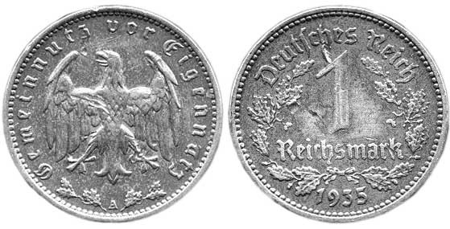
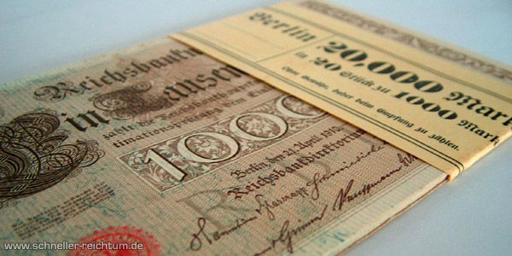
У 1924 р. У Німеччині проводиться грошова реформа: нова рейхсмарка обмінювалась у співвідношенні 1:1 трлн. старих. Наслідком реформи стався перехід до золотодевізного стандарту. Нова рейхсмарка забезпечувалась на 40% золотом та іноземною валютою. Золотодевізний стандарт у Німеччині було відмінено у 1931 р. внаслідок світової економічної кризи та була встановлена система нерозмінних на золото кредитних грошей.

Slide 57
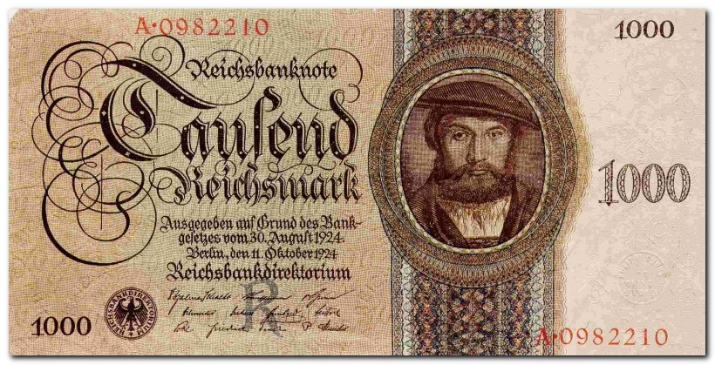
1000 рейхсмарок

Slide 58
50 рейхсмарок

Slide 59
20 рейхсмарок

Slide 60
5 рейхсмарок

Slide 61
100 рейхсмарок

Slide 62
Внаслідок великих державних витрат у роки другої світової війни почалася інфляція, бо значним чином за допомогою грошової системи здійснювалося її фінансування. Ще законом 1939 р. Рейхсбанку дозволялось здійснювати емісію банкнот під забезпечення казначейських векселів. Під час війни кількість грошей в обізі зросла майже в 7 разів, крім того на окупованих територіях було випущено так звані "окупаційні марки" в обсязі 84 млрд. марок, які виступали законним платіжним засобом на окупаційних територіях.
Стан, в якому після війни знаходилася країна, був критичним. Над країною зависла реальна загроза голоду та епідемій. Територія країни являла собою 400 млн. кубічних метрів руїн. До злиднів місцевих жителів приєдналися поневіряння сотень тисяч біженців та вигнанців із східних територій – переважно жінок та дітей, все майно яких вміщалось в рюкзаку чи на ручному возику. Близько 12 млн. солдат та офіцерів вермахту, а також цивільних осіб опинилися у полоні,

Slide 63
На думку військової адміністрації з катастрофічного стану країну можна було вивести лише одним шляхом: керування економікою повинна взяти в свої руки сильна держава. В перші повоєнні роки в німецькій економіці панувала система розподілу, успадкована від військової адміністрації третього рейху. Найважливіші харчові продукти можна було отримати лише по продовольчих картках. Поряд з цим існував широко розгалужений чорний ринок, на якому, наприклад, за американські сигарети можна було придбати що завгодно. Рейхсмарка вкінець знецінилась, німці перейшли до натурального обміну.

Slide 64
Продовольчі картки

Slide 67
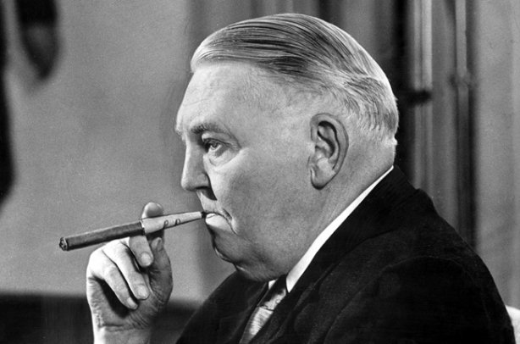
В 1947 році, коли протистояння двох таборів призвело до загострення "холодної війни", тодішній міністр іноземних справ США Джордж К. Маршалл так оцінював ситуацію:" Якщо Сполучені Штати не допоможуть Європі, то дуже легко може статися, що дуже потерпілі від війни країни попадуть в обійми комунізму".
Ця точка зору стала рятівною для переживавшої занепад німецької економіки. З метою перетворення Старого Світу в потенційного торгового партнера з ініціативи Д. К. Маршалла була розроблена програма доларової допомоги при відбудові Європи, в яку була включена і Західна Німеччина. Цілком зрозуміло, що програма передбачала допомогу перш за все тим країнам, економічні структури яких відповідали американським уявленням, тобто були в своїй основі структурами капіталістичними. І, таким чином, усі плани по централізації та перетворенню Німеччини в аграрну країну були назавжди відкинуті. В той же час американська та британська військова адміністрація вирішили поєднати окуповані ними регіони Німеччини в одну економічну зону, передавши управління економічними процесами "економічній раді". Одним з директорів ради став Людвиг Ерхард, символ німецького "економічного чуда" П'ятдесятих років.

Slide 68
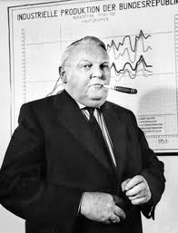
В 1948 р. саме під його керівництвом було проведено грошову реформу, яка економічно поділила Німеччину на дві частини. Ця реформа була частиною загальної господарської реформи.
Згідно з реформою в обіг було введено нову грошову одиницю – німецьку марку (Дойч Марк). Реформа розпочалася в неділю, 20 червня, коли всі громадяни одержали можливість обміняти 40 рейхсмарок по курсу 1:1 на нові гроші. Пізніше було обмінено ще 20 марок. Пенсії, заробітна та квартирна плата повинні були виплачуватись у нових марках.

